Slide 1

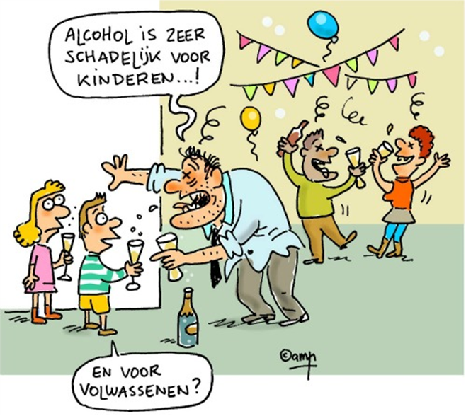

Integrale aanpak verslavingsproblematiek
Welke rol speelt data binnen dit traject?

Slide 2
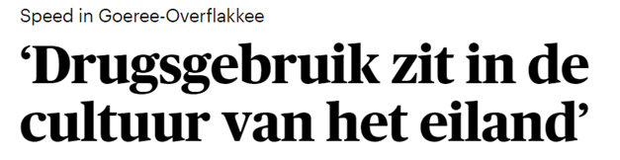
Data en framing

Slide 3
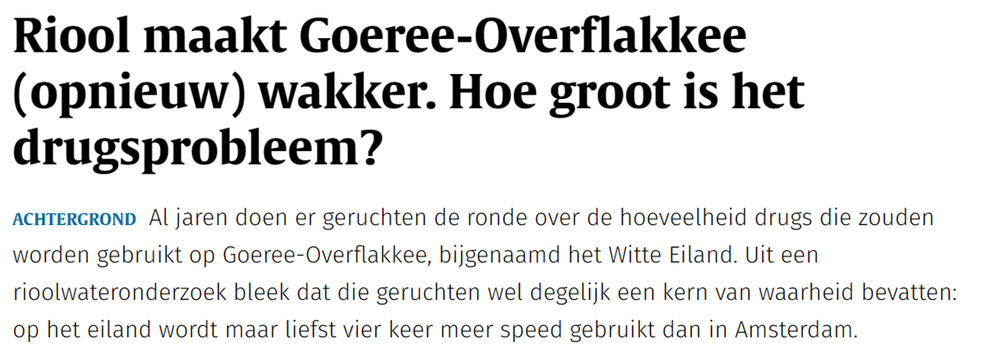
Data en framing

Slide 4
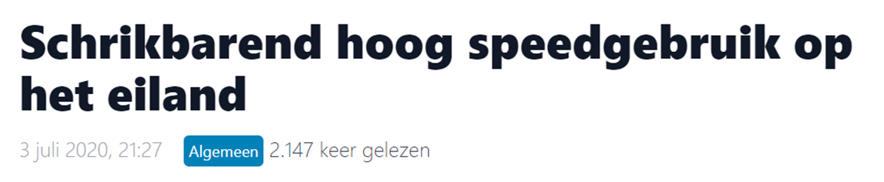
Data en framing

Slide 5
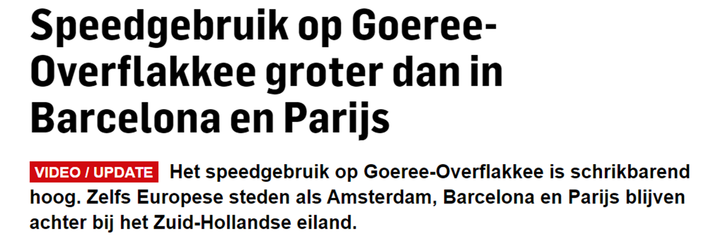
Data en framing

Slide 6
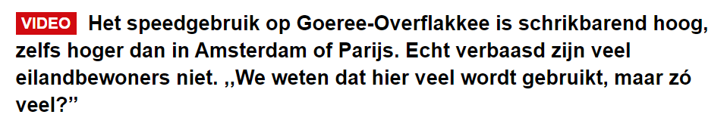
Data en framing

Slide 7
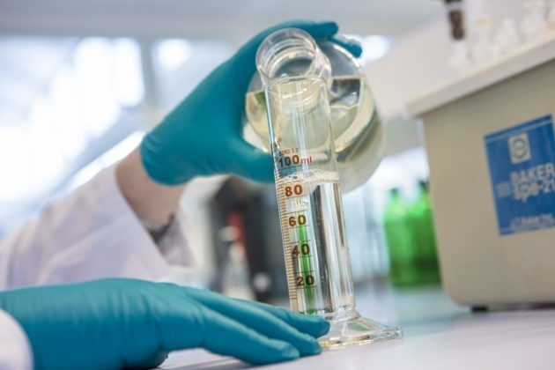
Conclusie
“We hebben een groot probleem”
Oplossing: integrale aanpak: echte, duurzame oplossingen vanuit preventie, interventie en repressie/ ondermijning

Slide 8
De feiten op een rijtje
Rioolwateronderzoek in 2019 uitgevoerd naar 5 soorten drugs
4 van de 5 drugssoorten kwam gemiddeld of minder dan gemiddeld voor
Amfetamine sprong er uit: gehalte meer dan 4 keer hoger dan in Amsterdam

Slide 9
De feiten op een rijtje
Rioolwateronderzoek in 2019 uitgevoerd naar 5 soorten drugs
4 van de 5 drugssoorten kwam gemiddeld of minder dan gemiddeld voor
Amfetamine sprong er uit: gehalte meer dan 4 keer hoger dan in Amsterdam
Maar in Amsterdam wordt relatief veel meer cocaïne gebruikt

Slide 10

Maar: wat is nu precies het probleem?

Slide 11

Opbrengsten en tekortkomingen data
Tekortkoming: we weten eigenlijk nauwelijks iets
Maar…
Opbrengst: start van de aanpak

Slide 12
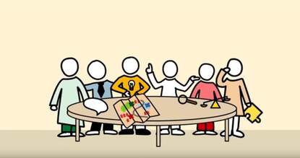
Met partners aan de slag
Deze keer gingen we het anders doen:
Op basis van data!
Hoe groot is het probleem?
Ervaringen in de praktijk ophalen
Data bij elkaar brengen
En
Gezamenlijke definitie: wat is verslavingsproblematiek?

Slide 13

Wat weten we eigenlijk?
Veel sentiment
Nauwelijks data
Wat zegt de wetenschap?
Hoe gaan we komen tot die échte, duurzame aanpak?

Slide 14
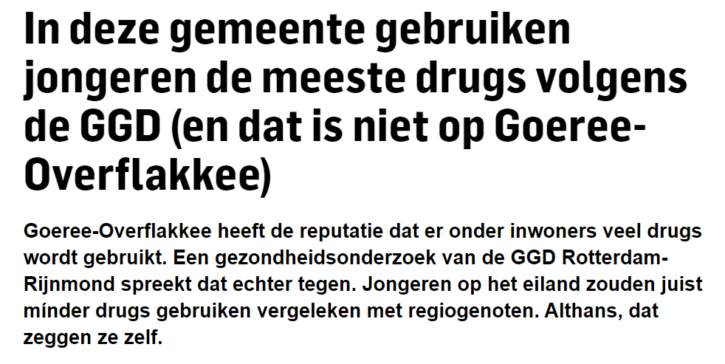
Wat weten we eigenlijk?

Slide 15

Strategie: meer data en wetenschap
Werken met hypotheses op basis van wat we wél weten
Komen tot een dashboard met alle beschikbare informatie op het gebied van preventie, interventie en repressie
Wetenschap als basis: nieuwe inzichten over effectiviteit interventies

Slide 16

Hypotheses
7 hypotheses op basis van input partners
Geeft richting en grip
Maar: moeten wel getoetst worden
Voorbeelden hypotheses:
Ontvankelijkheid
Identiteitsvorming
Functionerende gebruiker
Werken vanuit perspectief

Slide 17
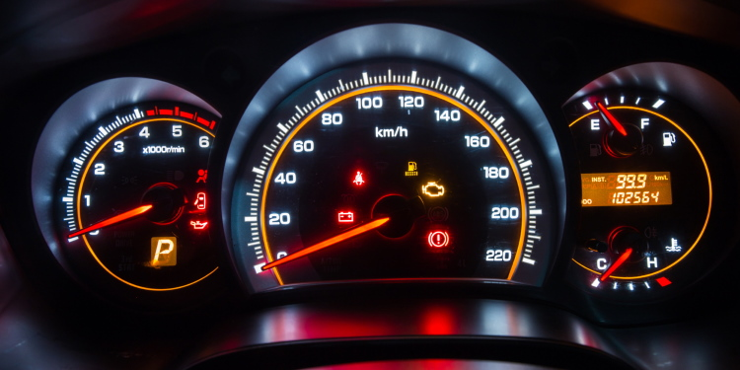
Dashboard
Beeld problematiek scherp krijgen: nulmeting
Toetsing hypotheses
Effecten beleid en interventies in beeld brengen: verantwoording effectiviteit inzet integrale aanpak

Slide 18

Wetenschap
Beschermende en risicofactoren als basis voor beleid: we weten veel meer dan vroeger
Hypotheses als richtinggevend uitgangspunt

Slide 19
Voorbeeld samenhang
Klassikale preventielessen in het basis- en voortgezet onderwijs
Hypothese over ontvankelijkheid: het maakt nog al uit wanneer je informatie krijgt
Ervaring docenten: je ziet wie ontvankelijk is, je zou daar al eerder op kunnen sturen
Beschermende factor: bepaalde informatie en ervaringsdeskundigheid niet voor een bepaalde leeftijd geven
Eigen data effectiviteit preventieprogramma’s ontbreekt. Kritisch op preventieprogramma’s van aanbieders
→ Samen met partners komen tot een nieuw concept

Slide 20
Voorbeeld waarde data
Sentiment: alle jongeren zitten al op jonge leeftijd aan de harddrugs
Op basis van OKO-monitor:
2% van klas 2 heeft wel eens harddrugs gebruikt
Alcohol is een veel groter probleem
52% van de kinderen in klas 2 geeft aan alcohol van hun ouders te krijgen
Factor 3 zichtbaar tussen klas 2 en klas 4
Focus van harddrugs verlegd naar alcohol
Focus van jongeren verlegd naar ouders
Wat gebeurt er in klas 3?

Slide 21
Voorbeeld waarde data
Nog even terug naar het rioolwateronderzoek: wie zijn de gebruikers van amfetamine?
→ Hypothese van functionerende gebruiker
Middelengebruik leidt niet tot problematische situaties
Middelengebruik heeft relatie met beroepsgroepen
Aanpak: in gesprek met werkgevers(organisaties)

Slide 22
Koerswijziging door data
Nog in de kinderschoenen, maar eerste contouren zijn zichtbaar
Werken aan een basis waarop we duurzame beslissingen kunnen nemen: tot de kern van het probleem komen
Uiteindelijk: effectiviteit meten
Lef tonen: stoppen met dingen die we al decennia doen en kiezen voor een andere aanpak
Het belang van integraal werken

Slide 23
Hoe kan data je werk nog leuker, makkelijker en beter maken?

